Slide 1

Clicknim
Action game
На Unity
Проект разработан:
Николаем Александровичем

Slide 2


Почему видео игра?
Расслабление
Мобильность
Обновление

Slide 3

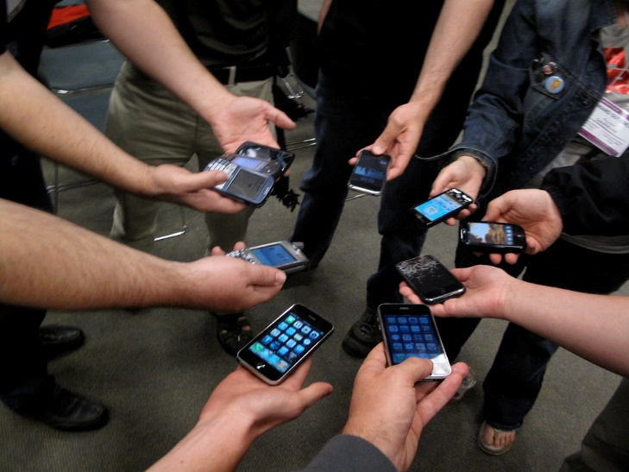
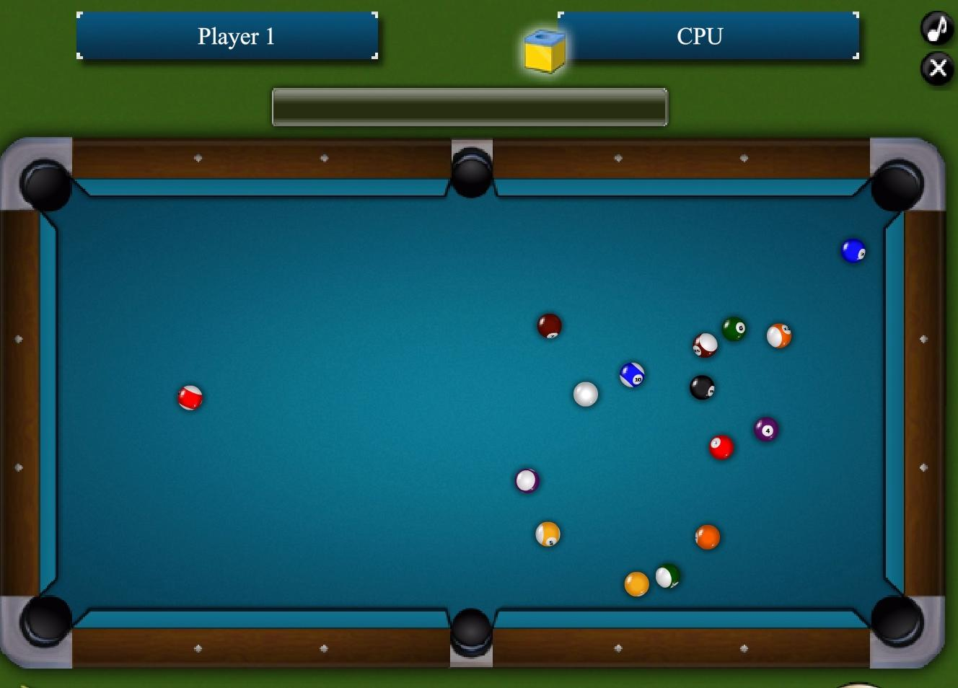
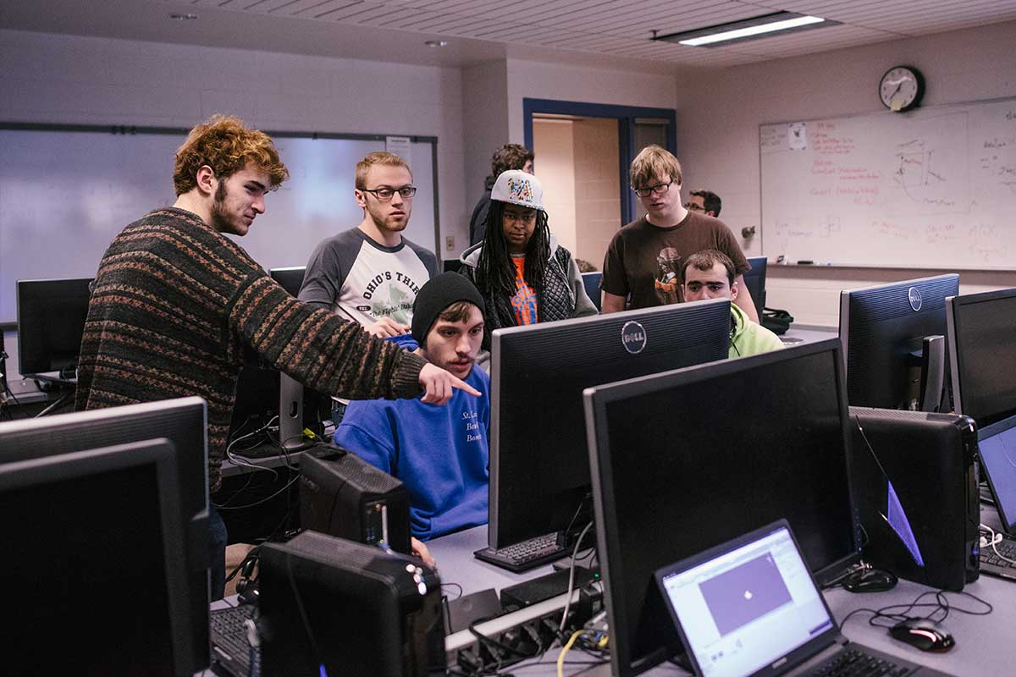
Цели:
Простая игра
Предпочтения игроков
Никаких ограничений
по устройствам

Slide 4
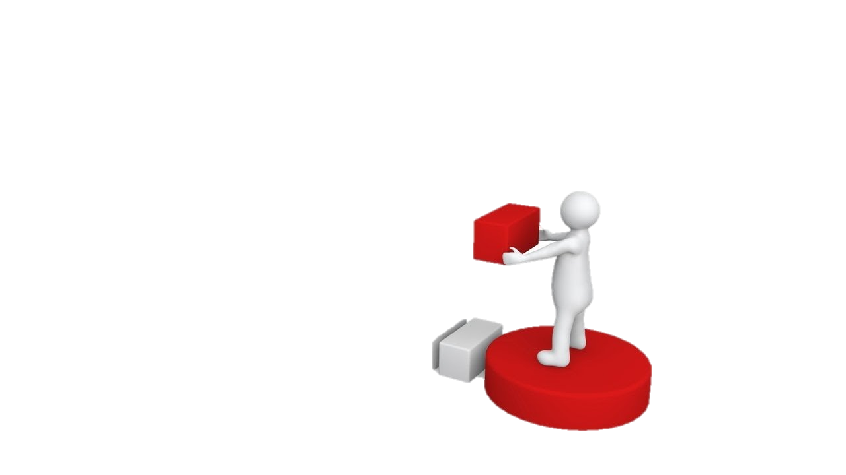
Задачи:
Прислушаться
Избавиться от лишнего
Написание кода
Правильное проектирование
Тестирование

Slide 5
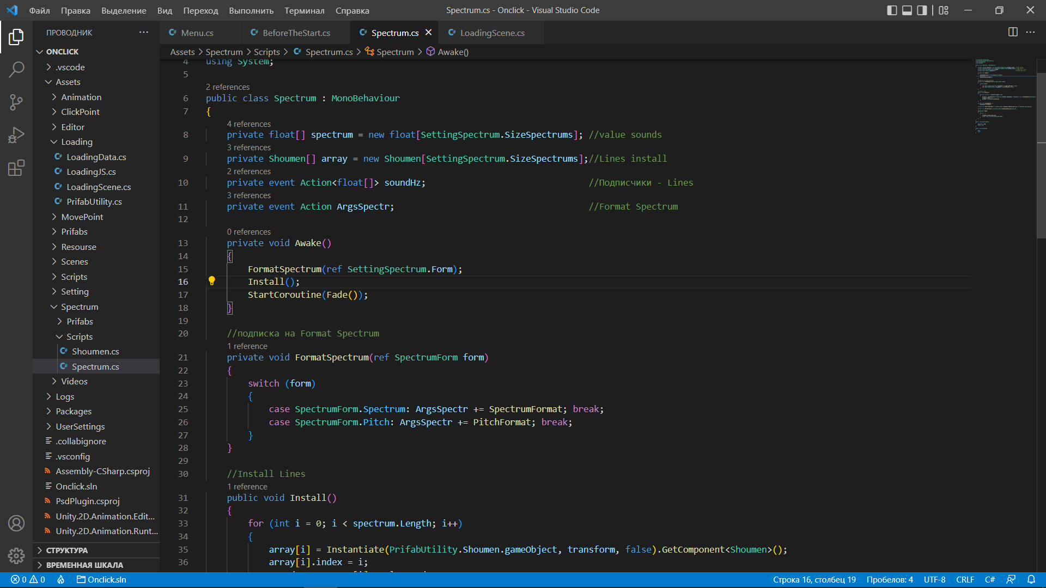
Игра без кода это не игра
понимание ООП
Принципы SOLID
Парадигмы ООП
Масштабирование
Читабельность
Компактная

Slide 6

Трудности:
Сохранение результатов

Slide 7


Инновации:
Технологии от Clideo
Постепенное
мультиплатформеность

